Slide 1



电影资源小程序项目报告
项目成员：李家和 李家路 李嘉华
日期：2022年10月28日

Slide 2




目录 Contents
项目背景与分析
技术选型与数据库设计
用户功能实现
管理员功能实现

Slide 3



目录 Contents
项目背景与分析
技术选型与数据库设计
用户功能实现
管理员功能实现

Slide 4
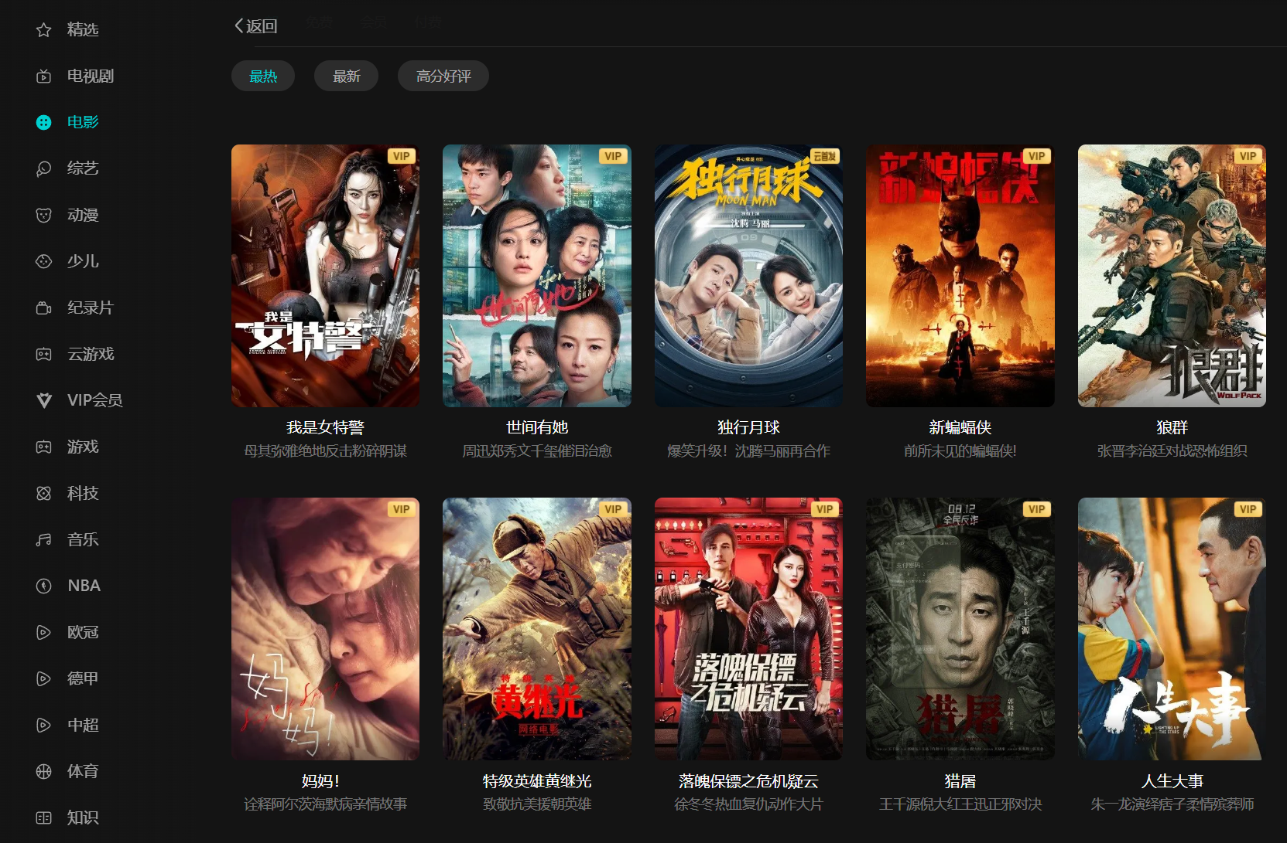

一、项目背景
当前所有在线视频媒体平台的大部分电影都需要付费才能观看（VIP专享或者购买），对于尚未参加工作的学生群体来说这是一笔不小的开销，因此本小组基于此情况准备开发一个热门电影资源共享平台以帮助暂缺付费能力的群体实现观影需求。
该项目仅用来帮助学习python，有能力请支持正版资源

Slide 5
一、项目分析
定位规划：小程序为免费模式，面向的对象主要是尚缺视频付费能力的人群。
目标群体：大部分为学生，无经济收入来源。
相关功能产品调查：现存的电影资源平台多数为Web网站或者公众号模式，而小程序模式的电影资源共享平台对于移动端用户来说更为便捷。
项目功能：分别从管理员和用户两个角色进行设计，管理员对共享的电影资源进行管理，用户使用小程序获得共享的电影资源。
目标：完成上述两个方面的功能

Slide 6

目录 Contents
项目背景与分析
技术选型与数据库设计
用户功能实现
管理员功能实现

Slide 7
二、技术选型与数据库设计
后端：Python的Django框架 前端：微信小程序官方框架
管理员表：
电影资源表：
名称 | 类型
mid | Int
title | Text
movie_img | Text
director | Text
actors | Text
content | Text
grade | Float
release_date | Datetime
link | Text
名称 | 类型
id | Int
username | Char
password | Char
is_superuser | Bool
email | Char

Slide 8
目录 Contents
项目背景与分析
技术选型与数据库设计
用户功能实现
管理员功能实现

Slide 9

三、用户功能实现
首页
功能：显示数据库中存在的电影图片，在点击时显示详细信息。
实现：在这个页面首次被加载时，向后端发出网络请求，请求得到所有电影数据，然后前端将每条电影数据中包含的图片数据显示在首页上。

Slide 10

三、用户功能实现
搜索页
功能：用户可以通过上方的搜索栏通过输入电影的名称来搜索想要的电影资源。
实现：用户输入电影名称并点击回车搜索后，将此信息加到网络请求的url后面，向后端发出网络请求，后端搜索数据库中是否存在此电影，若存在则返回该条数据，由前端显示出来，若不存在则返回一个提示信息。

Slide 11
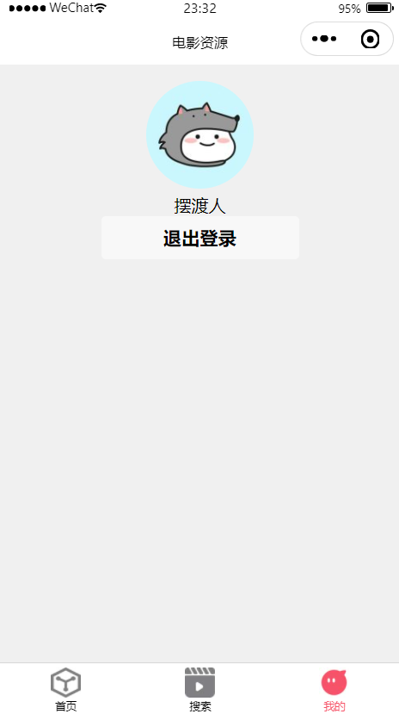
三、用户功能实现
我的页面
功能：显示用户是否登录，必须登录后才可以显示前两个页面，否则显示一个登录按钮。
实现：微信小程序可以在前端直接调用wx.getUserProfile方法实现用户的授权登录。

Slide 12
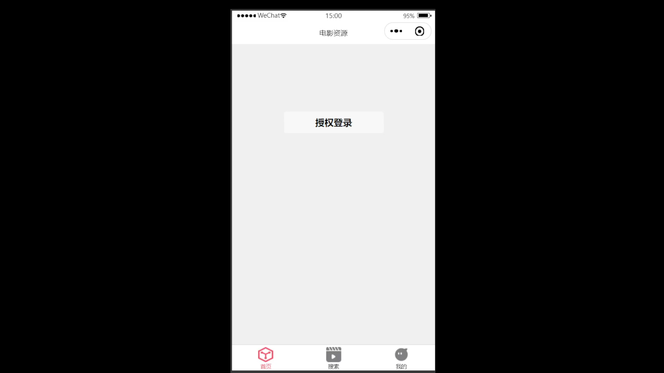
三、用户功能实现

Slide 13
目录 Contents
项目背景与分析
技术选型与数据库设计
用户功能实现
管理员功能实现

Slide 14
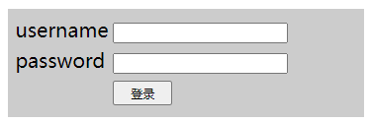
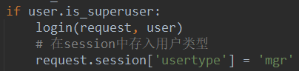
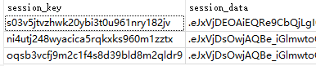
四、管理员功能实现
添加登录功能：在访问其他所有页面时浏览器会检测是否登录，若未登录会返回登录界面，可以主动退出登录
实现：服务端在数据库中保存一张session表。 这张表记录了一次用户登录的相关信息。
服务端接受到该请求后，只需要到session表中查看是否有该 sessionid 对应的记录，这样就可以判断这个请求是否是前面已经登录的用户发出。如果不是，就可以拒绝服务，重定向http请求到登录页面让用户登录。登出功能通过logout函数实现

Slide 15

四、管理员功能实现
添加主界面：当访问主界面选项时，可通过返回按钮返回主界面
实现：添加一个主界面html，给各个选项添加一个超链接，超链接对应到各个函数的url路由

Slide 16
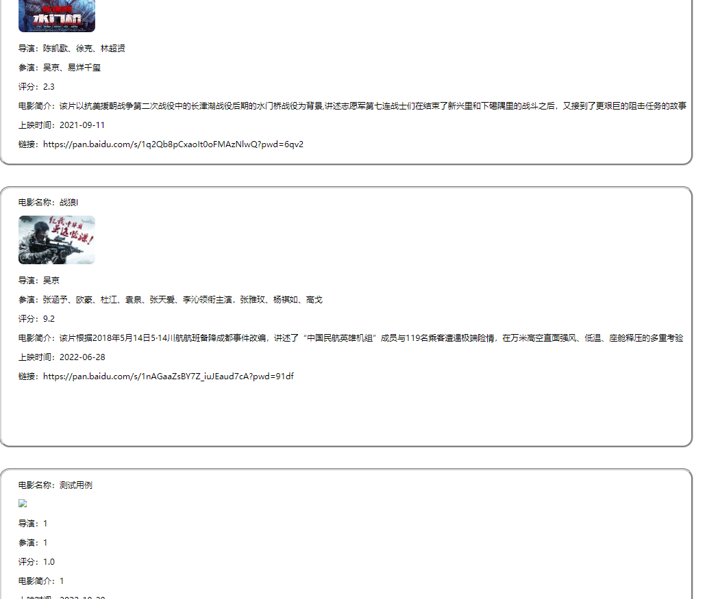
四、管理员功能实现
实现查看电影功能：
将数据库中保存的电影数据传给查看页面，查看页面接受后按照指定格式输出

Slide 17
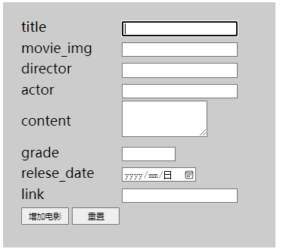
四、管理员功能实现
实现增加电影功能：
从请求消息中获取要增加电影的信息，在数据库中添加并使用save函数保存，添加成功后返回到主界面

Slide 18
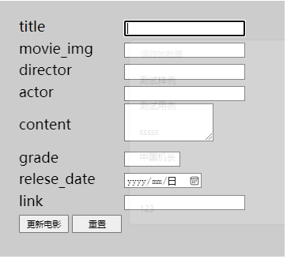
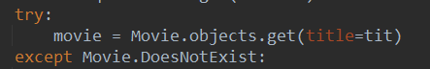
四、管理员功能实现
实现更新电影功能：
从请求消息中获取要更新电影的信息，先根据标题查询数据库中是否存在该电影，若存在则更新对应数据，若不存在则返回该电影不存在的错误选项

Slide 19
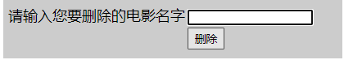
四、管理员功能实现
实现删除电影功能：
从请求消息中获取要删除电影的标题，若该电影存在，则调用delete函数删除，若不存在则返回错误页面

Slide 20
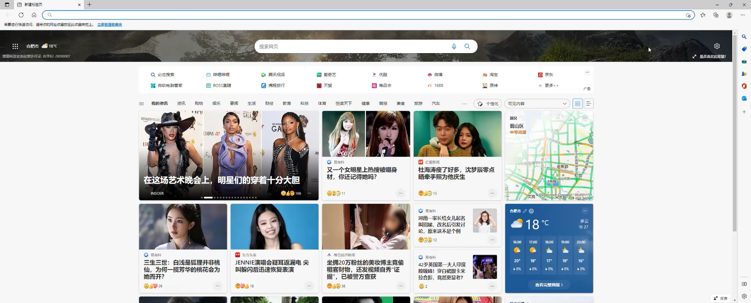
四、管理员功能实现

Slide 21
小组分工
李家路，李嘉华：设计数据库，完成管理员前后端功能。
李家和：项目框架搭建，完成用户相关的前后端功能。

Slide 22
谢谢老师的聆听!
项目成员：李家和 李家路 李嘉华

